Slide 1
CAPSTONE DESIGN
TEAM C
2019. 10. 29

Slide 2





조원
유재경
윤상은
강지원
강범수
반찬영

Slide 3
목차
01
03
주제
과정
02
04
이미지인식 기술
github

Slide 4
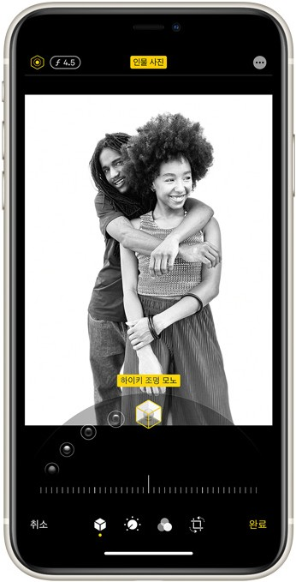
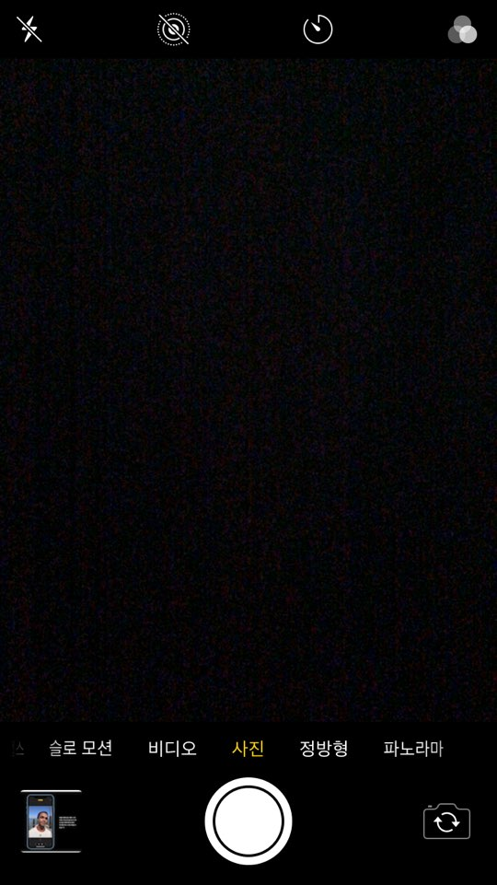
주제
카메라를 통해 실종자 찾기
01
02
03
대중 관심도 ↑
접근 용이성↑
정확도 ↑

Slide 5
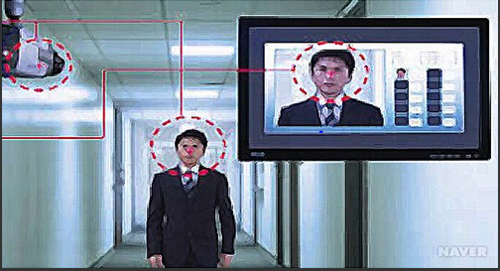
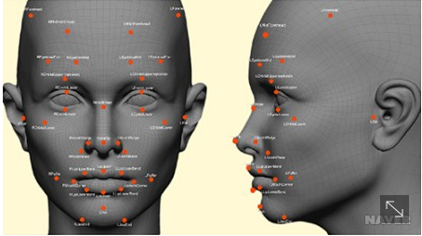
이미지인식기술
이미지 인식 기술은 기계학습한 자료를 바탕으로 사용자들이 찍은 사진을 어떤 이미지인가 인식을 하는 기술입니다.

Slide 6
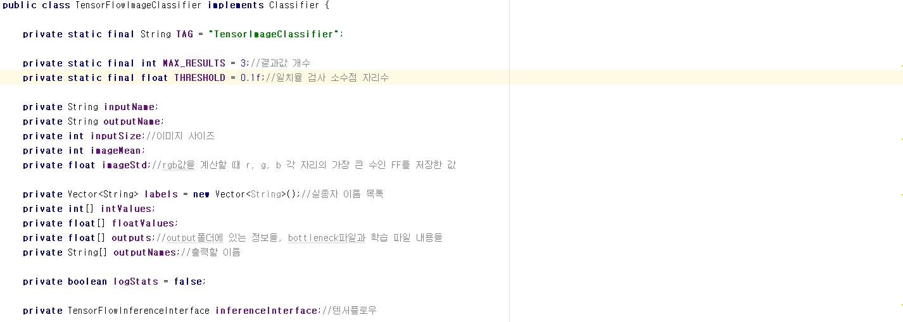
이미지인식기술

Slide 7
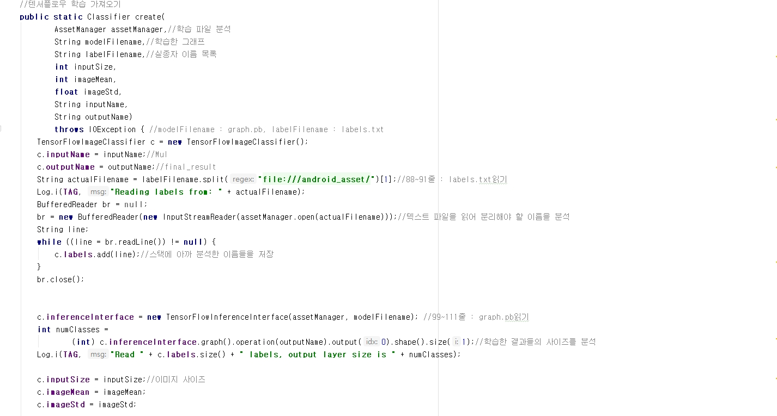
이미지인식기술

Slide 8
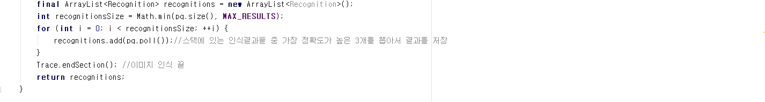
이미지인식기술

Slide 9
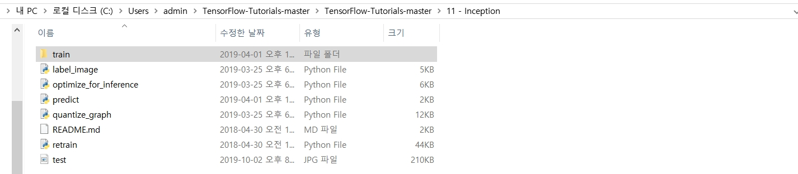
과정
retrain.py를 포함한 python파일들이 있는 폴더 루트
(C:\Users\admin\TensorFlow-Tutorials-master\TensorFlow-Tutorials-master\11 - Inception)를 찾은 후 train/input에 기계학습할 폴더를 하나 생성

Slide 10
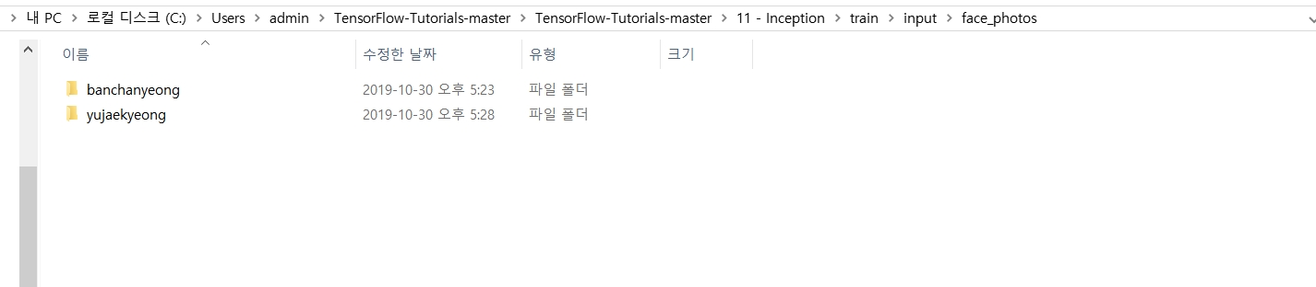
과정
기계학습할 폴더(face_photos)안에 실종자 이름으로 된 폴더를 만들고 그 폴더 안에 실종자의 사진들을 넣는다.
train/output에는 다음과 같이 구성, inception폴더를 제외하면 폴더만 만들고 있는다.

Slide 11
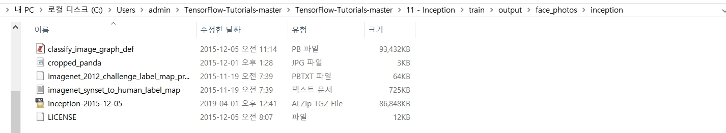
과정
inception폴더는 위와 같이 구성한다. 위 파일들은 이미지 학습이 구성된 파일들이다.

Slide 12
과정
이후 cmd를 실행한 후
cd C:\Users\admin\TensorFlow-Tutorials-master\TensorFlow-Tutorials-master\11 - Inception 명령을 이용하여 retrain.py를 포함한 python파일들이 있는 폴더 루트로 이동한다.
이후 retrain.py를 실행

Slide 13
과정
bottleneck_dir옵션은 위 사진의 bottleneck폴더 루트를 복붙한다. 그러면 아래의 bottleneck폴더에 사진에 대해 조사한 내용들이 텍스트 파일로 출력된다.
how_many_training_steps는 학습 횟수, model_dir은 이미지 학습이 구성된 파일이 있는 폴더의 루트(6번째 사진 참조)를 복붙한다. output_graph옵션과 output_labels옵션은 그래프 파일과 실종자 이름들 목록이 출력되고 싶은 루트를 적고, image_dir옵션은 2번째 사진의 실종자 사진들을 넣은 폴더의 루트를 넣는다.

Slide 14
과정
이후 optimize_for_inference.py를 실행, retrain.py로 만든 graph.pb는 내용이 너무 짧으므로 optimize_for_inference.py로 graph.pb파일을 더 자세하게 만든다.
input옵션에는 아까 retrain.py로 만든 graph.pb의 루트를 넣는다. output은 변환된 그래프 파일이 출력되고 싶은 루트를 넣는다. 그래프 파일에는 학습할 이미지를 분석한 내용이 담겨 있다.

Slide 15
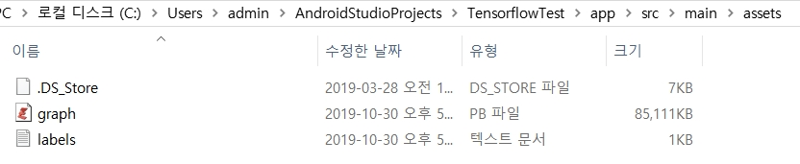

과정
이후 labels.txt와 optimized_graph.pb를 안드로이드 프로젝트 폴더의 assets루트에 넣는다. 이 때 optimized_graph.pb는 graph로 이름을 바꾼다.
안드로이드 Mainactivity에서 파일의 루트를 코드에 넣는다.
이후 프로젝트를 컴파일한 후 앱을 실행한다

Slide 16
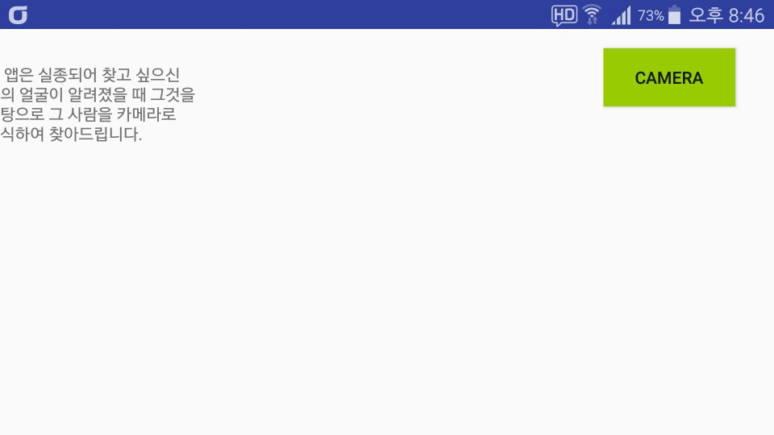
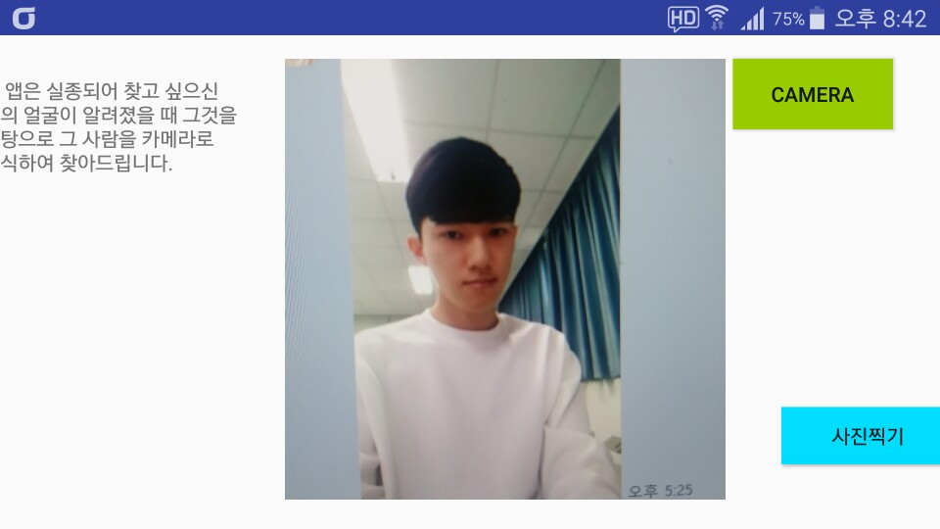
과정
인식할 대상을 카메라에 대고 사진찍기 버튼을 누른다. 그러면 graph.pb에 있는 이미지 분석 결과와 정확도를 비교하고 그래프의 열별로 정확도가 제일 높은 것을 열별 정확도로 하고 열별 정확도가 가장 높은 것이 몇 번째 열인지 분석한다. 그런 후 labels.txt에서 해당 열과 같은 순서에 있는 실종자 이름을 찾아 정확도와 결과를 출력

Slide 17
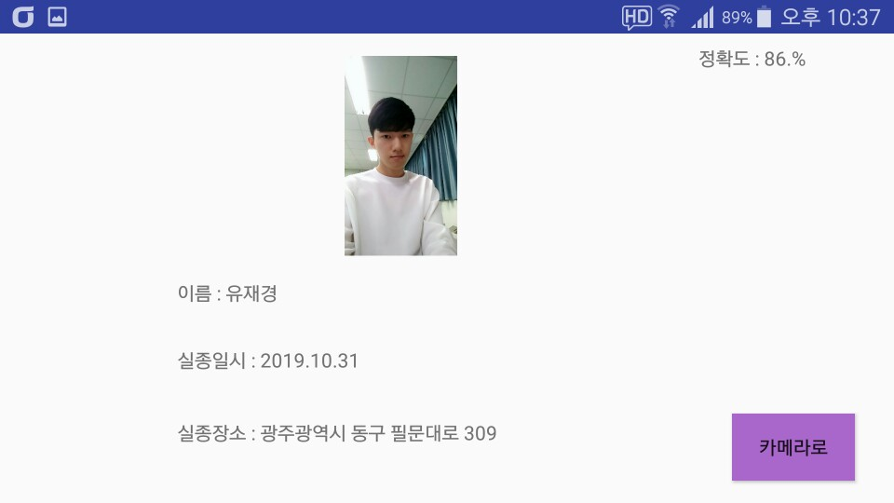
결과

Slide 18
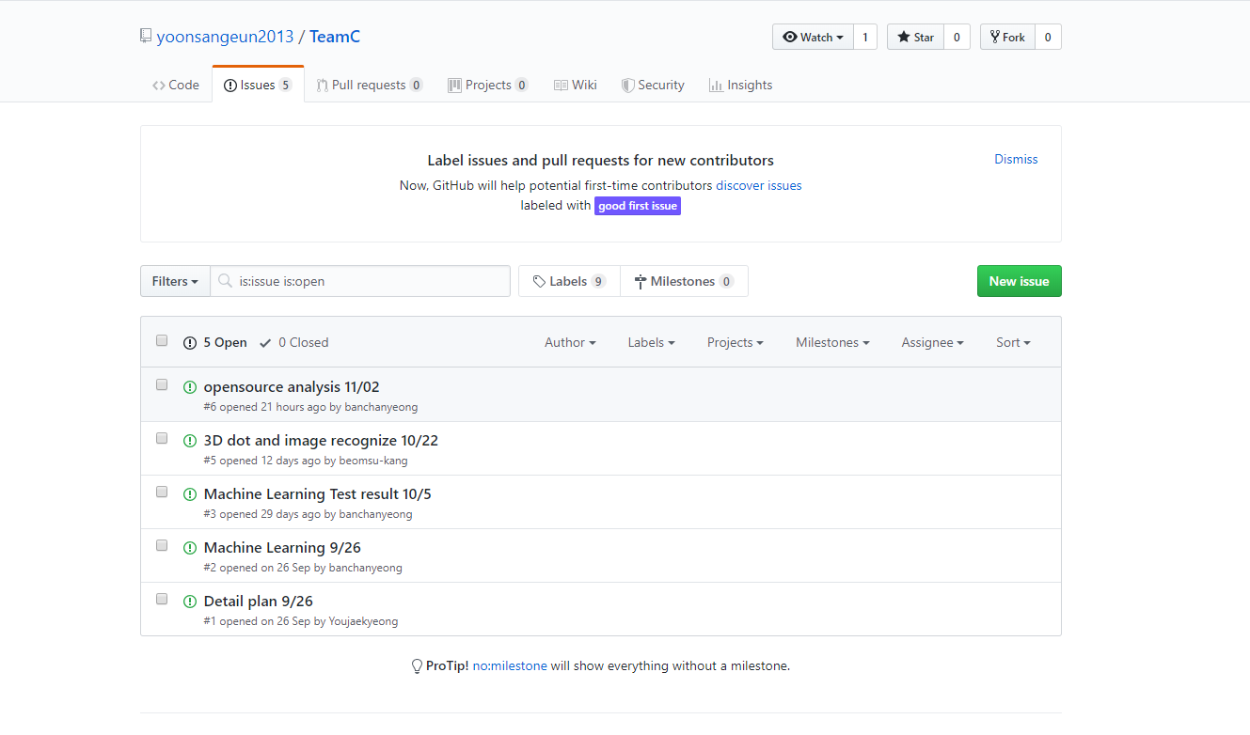
Git hub

Slide 19
CAPSTONE DESIGN
TEAM C
2019. 10. 29
감사합니다.

